Slide 1
Quản lý chi tiêu cá nhân
Nhóm 7
Thành viên:
Phạm Chí Hùng 6151071051
Văn Công Hào 6151071045
Nguyễn Ngọc Minh Nhật 6151071078
Trần Hoàng Triều 6151071107
Huỳnh Ngọc Tài 6151071095
Tô Minh Vũ 6151071115

Slide 2
Nội dung chính
01
03
05
02
04
06
Mục đích
Mô hình ER
Kết nối Oracle
Mô tả bài toán
Mô hình quan hệ và diagram
Chương trình demo

Slide 3
01
Mục đích

Slide 4
Mục đích
Hiểu rõ hơn về tình hình tài chính cá nhân: Quản lý chi tiêu giúp chúng ta nắm bắt được tình hình tài chính cá nhân, từ đó đưa ra các quyết định một cách thông minh và có chủ đích.
Kiểm soát và giảm thiểu các khoản chi tiêu không cần thiết: Việc theo dõi chi tiêu hàng ngày giúp chúng ta nhận ra những khoản tiêu phí không cần thiết và từ đó có thể cắt giảm chúng.
Tạo lập và duy trì thói quen tiết kiệm: Việc quản lý chi tiêu không chỉ giúp chúng ta tiết kiệm tiền mà còn giúp chúng ta xây dựng và duy trì thói quen tiết kiệm, điều này rất quan trọng cho sự phát triển tài chính bền vững.

Slide 5
02
Mô tả bài toán

Slide 6
Mô tả
Hệ thống quản lý chi tiêu cá nhân được thiết kế để giúp người dùng ghi chép và theo dõi tất cả các giao dịch liên quan đến chi tiêu và thu nhập. Hệ thống này bao gồm các bảng dữ liệu như User, ExpensesType, Expenses, IncomeType và Income. Bảng User lưu thông tin của người dùng bao gồm họ và tên, giới tính, email và mật khẩu. Bảng ExpensesType và IncomeType xác định các loại chi tiêu và thu nhập mà người dùng có thể ghi nhận trong hệ thống. Bảng Expenses và Income được sử dụng để ghi lại thông tin về các giao dịch chi tiêu và thu nhập của người dùng. Mỗi loại thu nhập hoặc chi tiêu chỉ liên quan đến một giao dịch duy nhất nhưng có thể được sử dụng trong nhiều giao dịch khác nhau. Hệ thống này giúp người dùng theo dõi và kiểm soát tài chính cá nhân một cách hiệu quả.

Slide 7
03
Mô hình ER

Slide 8
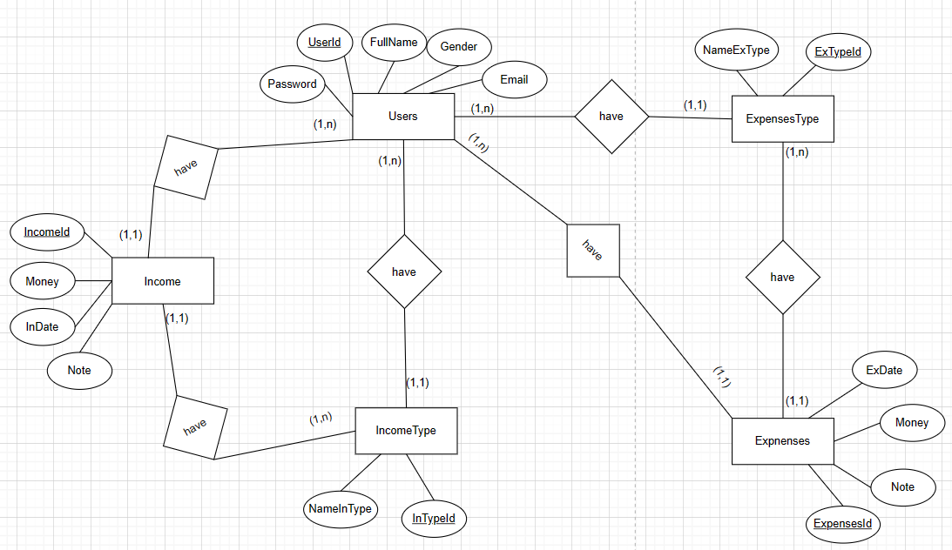
Mô hình ER

Slide 9
04
Mô hình quan hệ và Diagram

Slide 10
Mô hình quan hệ
User(Userid, Fullname, Gender, Email, Password).
ExpensesType(ExTypeId, NameExType, UserId).
Expense(ExpensesId, Exdate, Money, Note, UserId, ExTypeId).
IncomeType(InTypeId, NameInType, UserId).
Income(IncomeId, Indate, Money, Note, UserId, InTypeId).

Slide 11
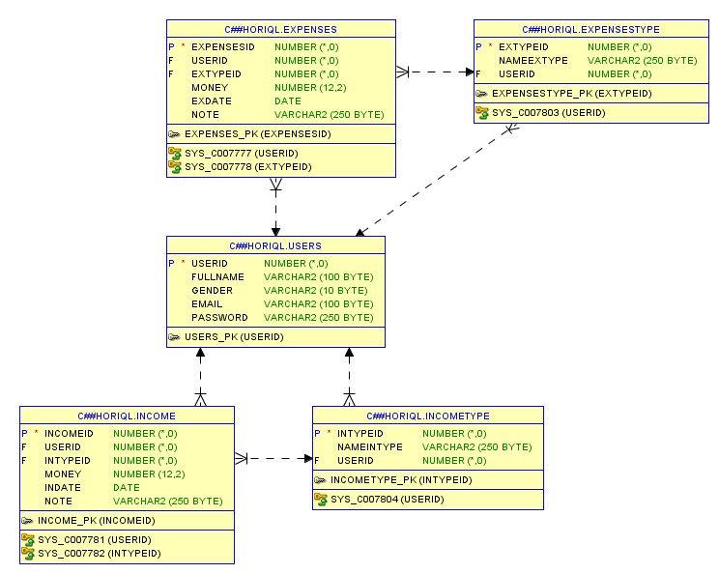
Diagram

Slide 12
05
Kết nối Oracle database

Slide 13
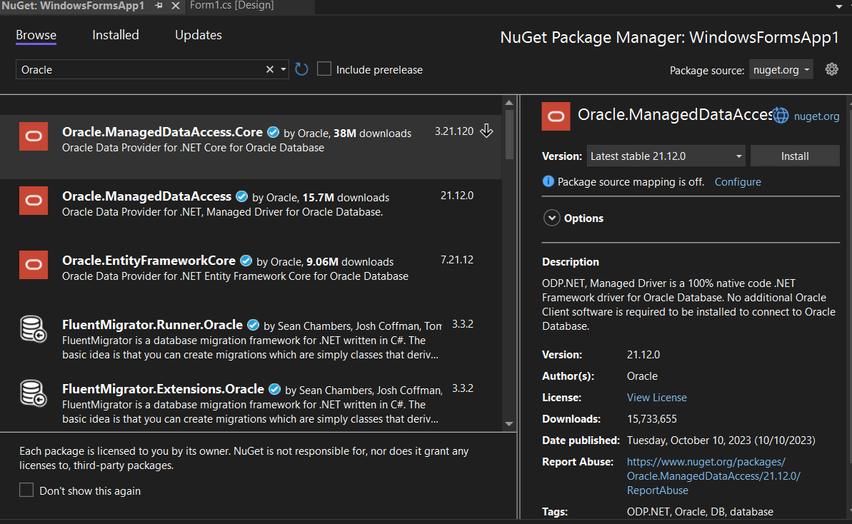
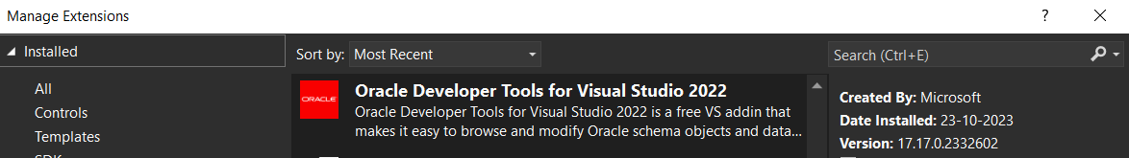
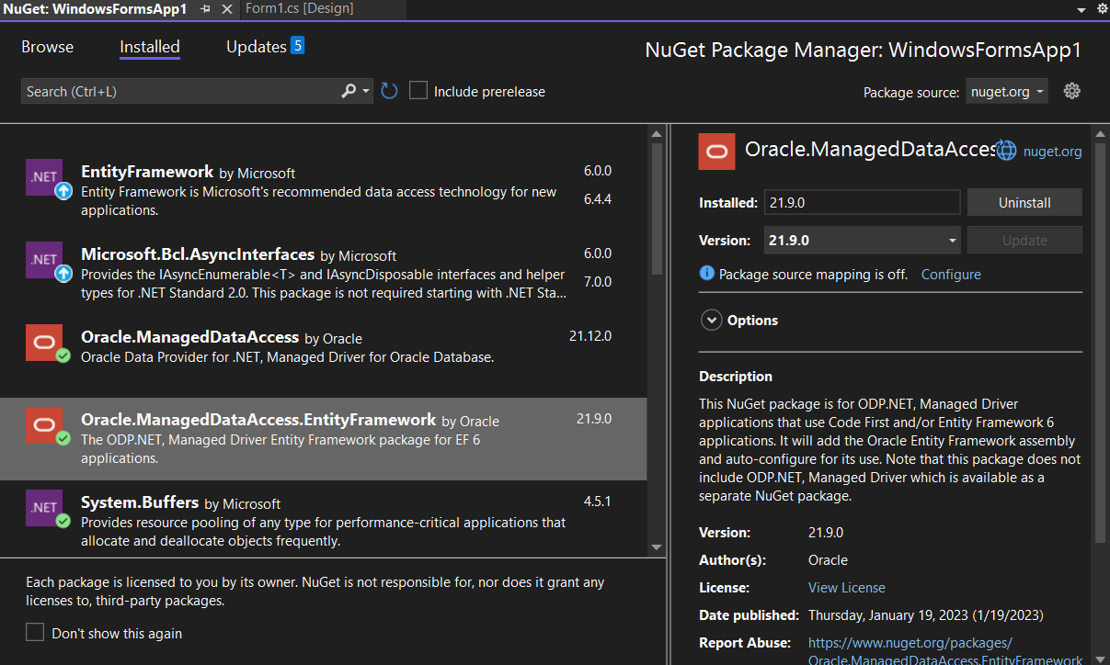
Extentions và Packet

Slide 14
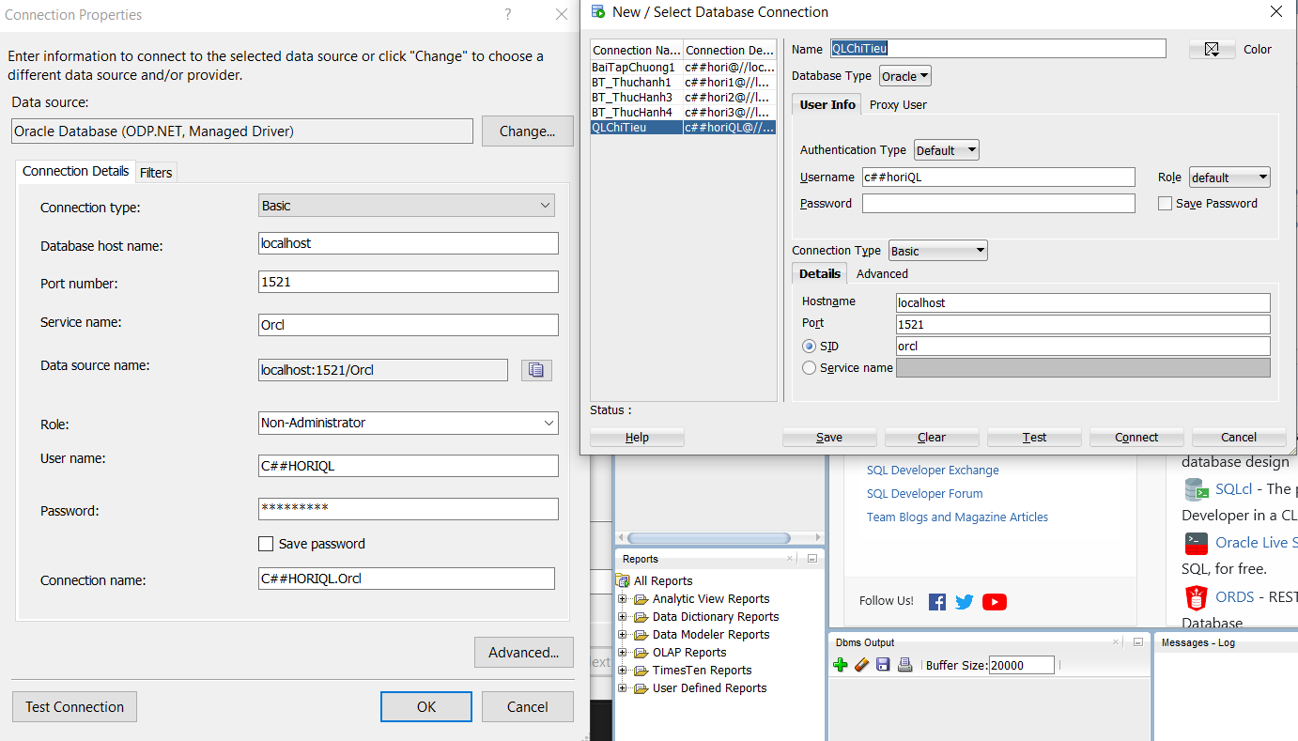
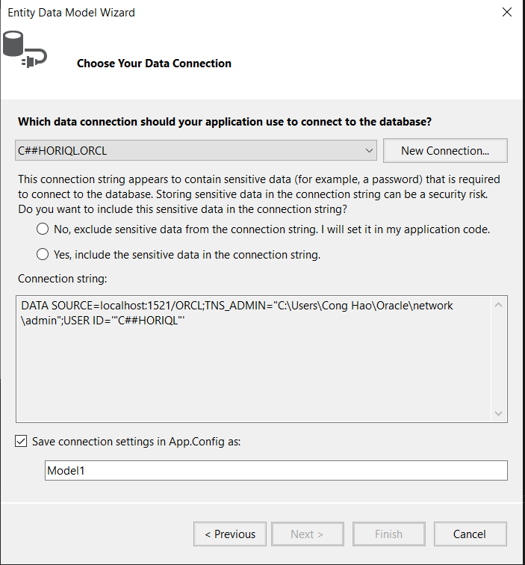
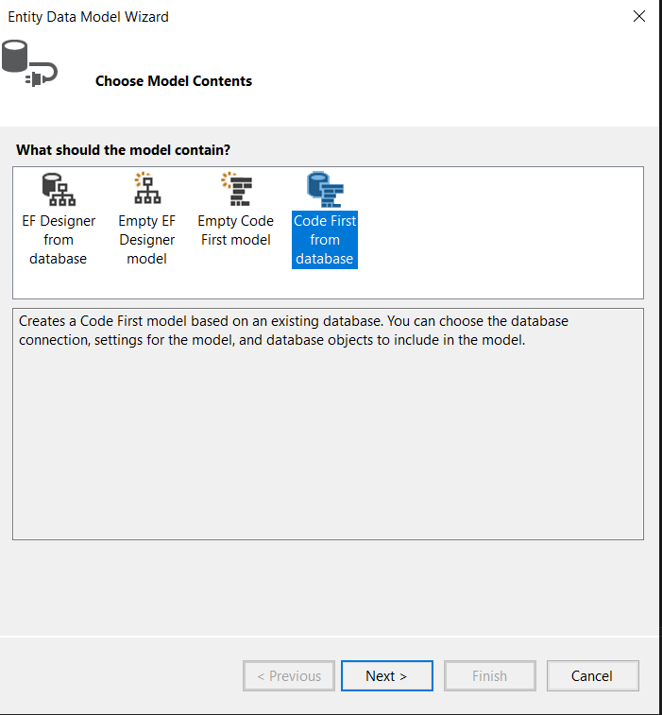
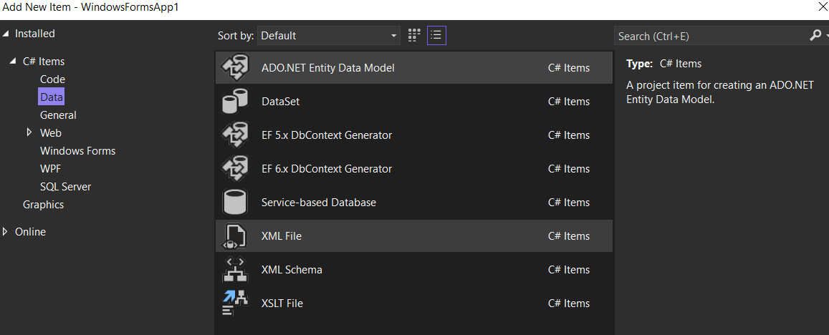
ADO.NET Entity Data Model

Slide 15
06
Chương trình demo

Slide 16
Thanks you very much!

